Slide 1
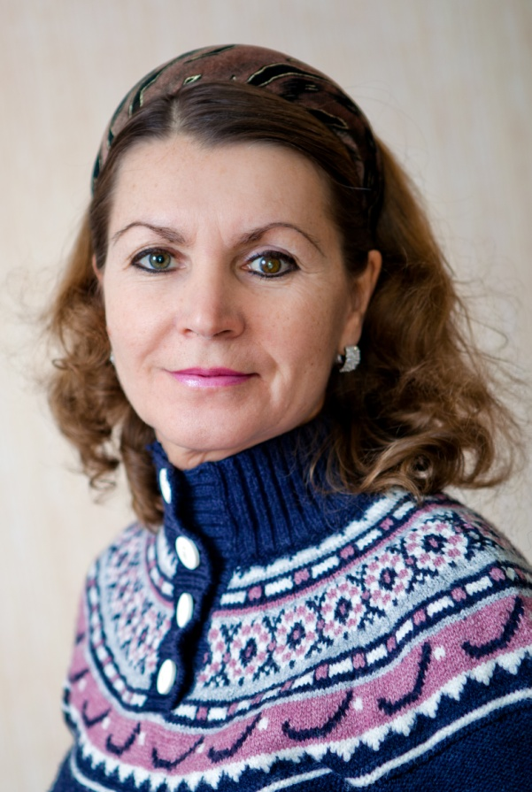
Гулюкіна Наталія Геннадіївна вчитель фізичної культури
Педагогічний стаж: 42 роки
Професійні інтереси: участь у проєктах з олімпійської освіти, русі JuniorS, громадській організації UAactive
Візія: використання фізичної культури як засобу формування успішного українця майбутнього.
З 2018 по 2022 рік на цифровому ресурсі “super.urok-ua.com” розміщені коспекти-розробки інтегрованих уроків з фізичної культури для ЗОШ і гімназії.
На освітньому порталі Quizizz – тестові матеріали з олімпійської освіти і видів спорту.

Slide 2
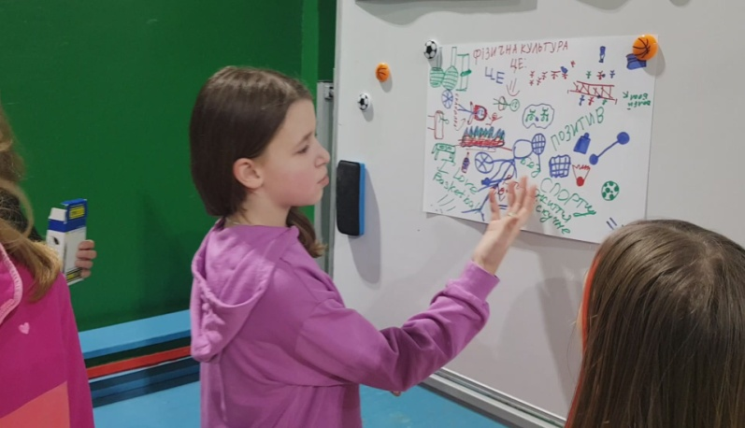
Досвід викладання, змістовне наповнення навчання
Інноваційний підхід у навчанні:
Технології групової навчальної діяльності
Інтегроване навчання
Проєктні технології
Розробка і впровадження нових видів ігрової діяльності (квести, вікторини, брейн-ринги, дискусії, робота с пазлами)

Slide 3
Сертифікати, свідоцтва
Пройдено курсів на 438 годин / 9.14 кредитів ЄКТС
Матеріали курсів, які впроваджуються в освітній процес
Платформа онлайн-курсів “Prometheus”. Нова Фізична Культура
Освітня платформа “Всеосвіта”. Формування компетентностей сучасного педагога: інструменти професійного саморозвитку. Проєктне навчання як засіб розвитку ключових компетентностей учнів
Громадська організація UAactive. Всеукраїнський марафон освітніх практик. НУШ: реалізація варіативних модулів з ігрових видів спорту. НУШ: сучасний урок фізичної культури

Slide 4
Професійні та особисті досягнення
2019 рік - Диплом Департаменту освіти і науки Черкаської обласної державної адміністрації за І місце в огляді-конкурсі на кращий стан фізичного виховання в закладах загальної середньої освіти Черкаської області.
2020 рік - І місце в обласному етапі Всеукраїнського спортивно-масового заходу серед дітей «Олімпійське лелеченя» (разом з Харенко І. М., проводилося в онлайн-форматі в 3 етапи)
2021-2023 роки – участь у різноманітних обласних і всеукраїнських руханках і челленджах присвячених ЗСУ, волонтерам, медикам і педагогам, Дню педагогічного працівника України, Європейському дню шкільного спорту та #BE ACTIVE DAY в Україні «Будь активним заради життя!».
Участь у програмі Президента України “Здорова Україна”, “Активні парки-локації здорової України”
Використовую в освітньому процесі на уроках старших класів додаток BetterMe

Slide 5
Партнерська взаємодія з учасниками освітнього процесу. Перспективи розвитку у наступні 5 років
Впроваджувати педагогіку партнерства в НУШ: спілкування, взаємодія та співпраця між учителем, учнем і батьками. Учні, батьки та вчителі, об’єднані спільними цілями та прагненням, є добровільними й зацікавленими спільниками, рівноправними учасниками освітнього процесу, відповідальними за результат.
Взаємодіяти з учителями інших освітніх галузей в рамках створення і проведення кейс-уроків
Продовжувати працювати над впровадженням проєктної діяльності на уроках фізкультури
Створювати інтегровані уроки
Розвивати навички володіння інформаційними технологіями.

Slide 6

Дякую за увагу!

